Slide 1
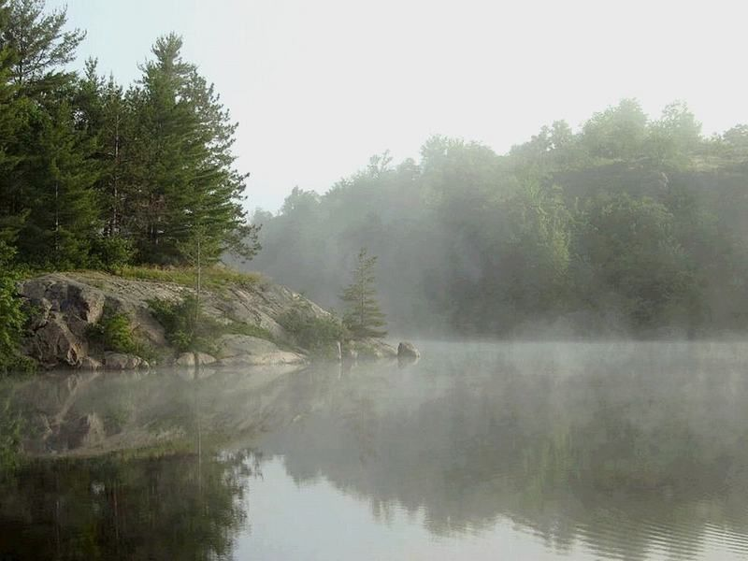



En el campo siempre hay bruma
JOSE LUIS

Slide 2
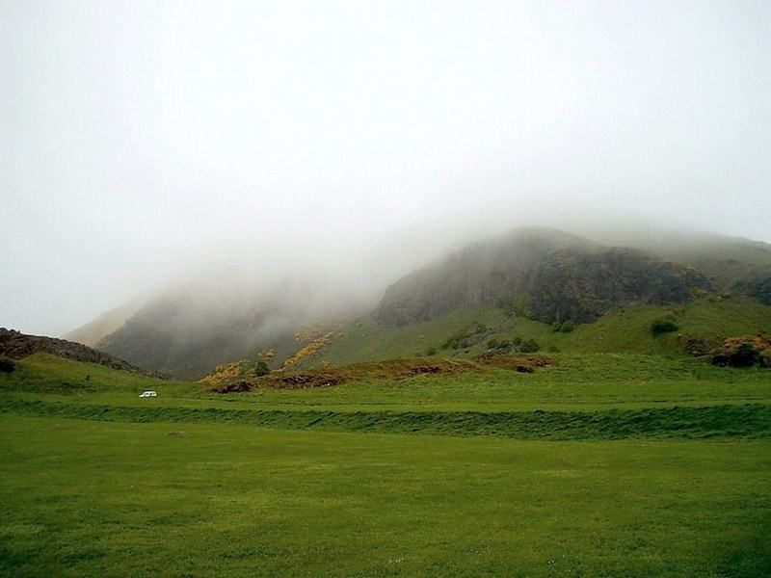
En el campo siempre hay bruma. Su blancura me lo oculta. Por eso lo intuyo, nada más. Desde que llegó la bruma ya no admiro el campo, y ella cada día es más espesa.

Slide 3
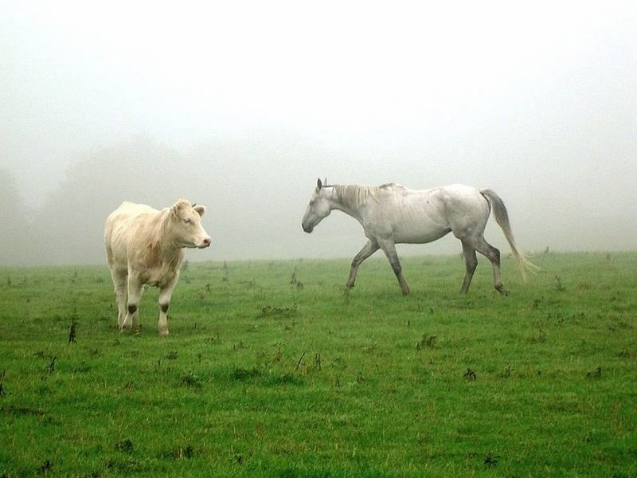
En el campo hay árboles, y hay hojas que el viento lleva y trae, pero yo no las veo, porque sólo veo bruma. Ella me lo oculta, al campo, y sin embargo yo lo intuyo, porque lo conozco, porque un día lo vi.

Slide 4
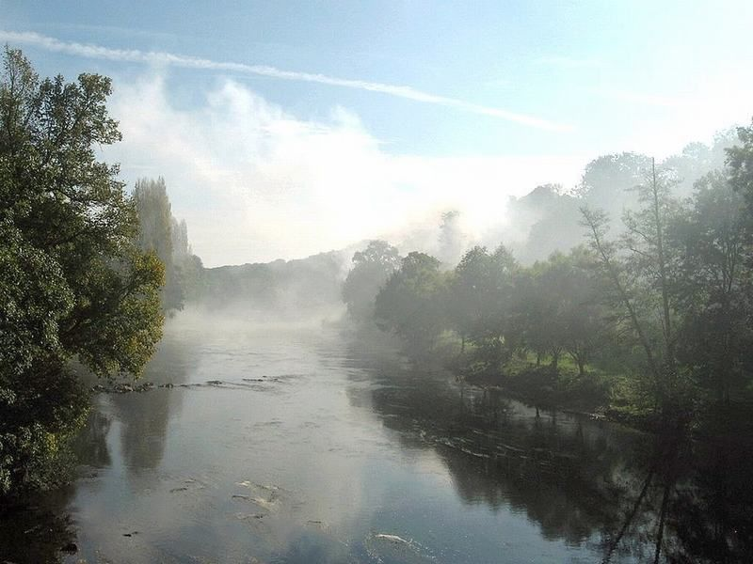
En el campo hay tierra, y agua. Hay colores y mariposas, que revolotean esquivando las telas de araña. Yo no las veo, porque la bruma las tapa, pero sé que están ahí.

Slide 5
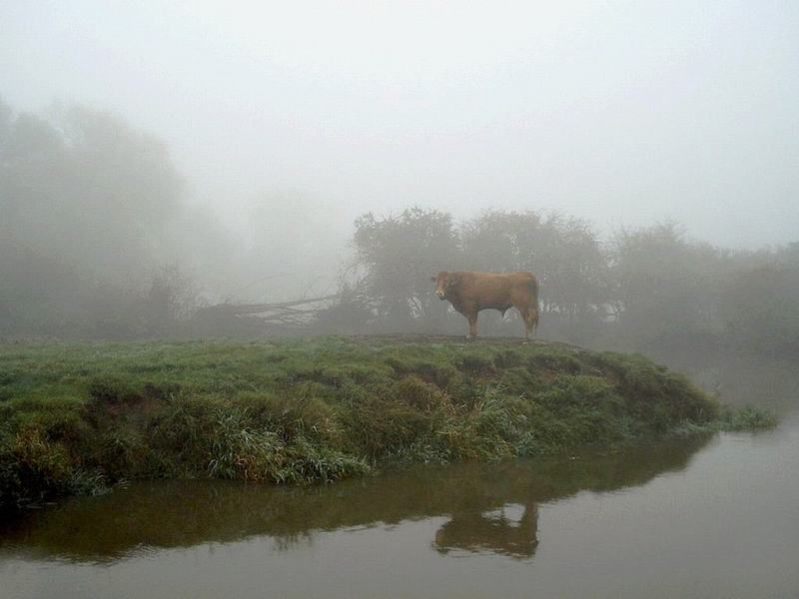
En el campo la bruma se hace grande, pero no lo hace a él pequeño. Cuando ya no recuerde el campo, miraré la bruma. Su blancura me lo oculta, pero también es hermosa.

Slide 7
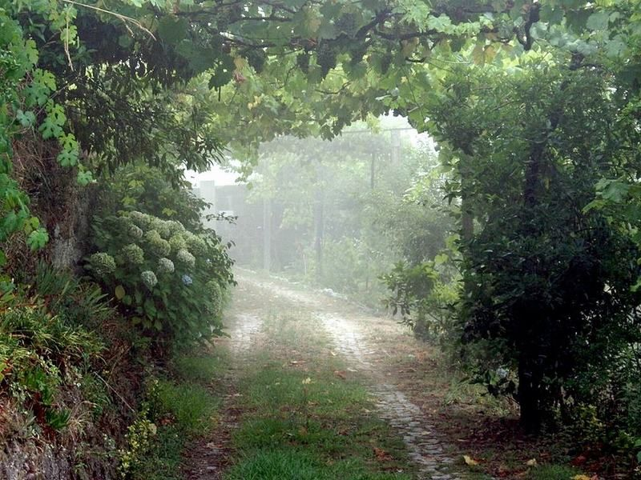

Slide 8
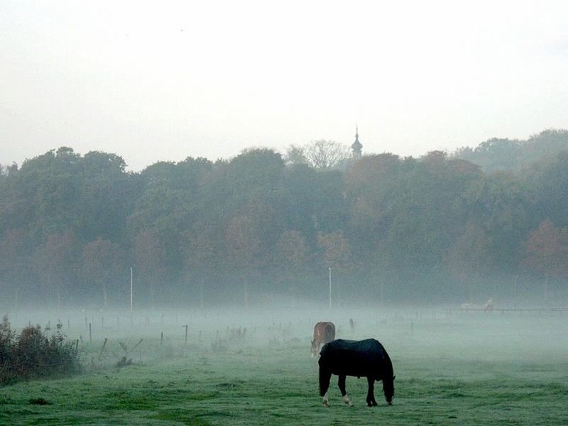


Slide 9
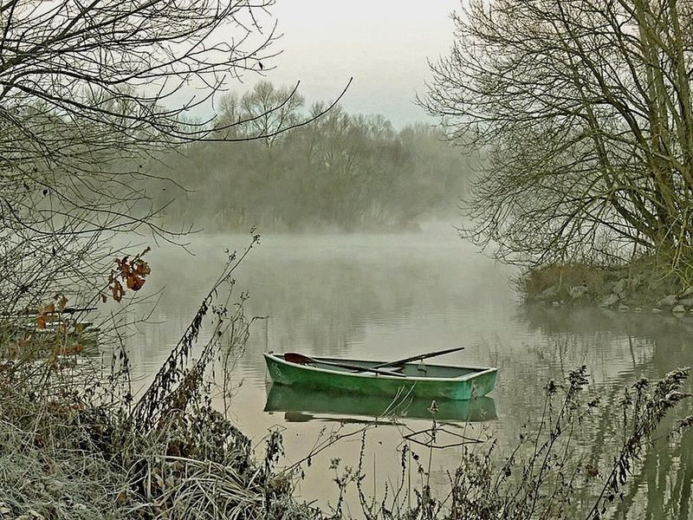

Slide 10
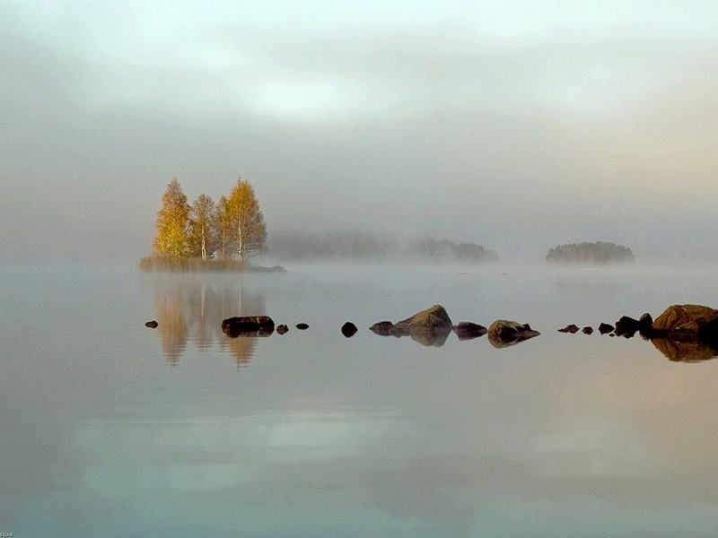
Siento en el silencio
la leve bruma del mar
acariciando mi corazón
sutil emblemático para ti,
dispuesto a compartir
la danza del amor
renacer, resurgir
para de nuevo vivir
en esta existencia marcada para ti.

Slide 11
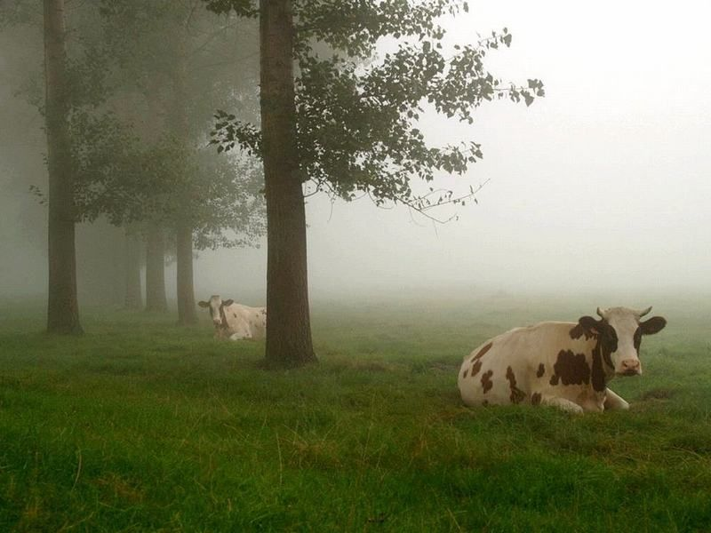

Slide 12
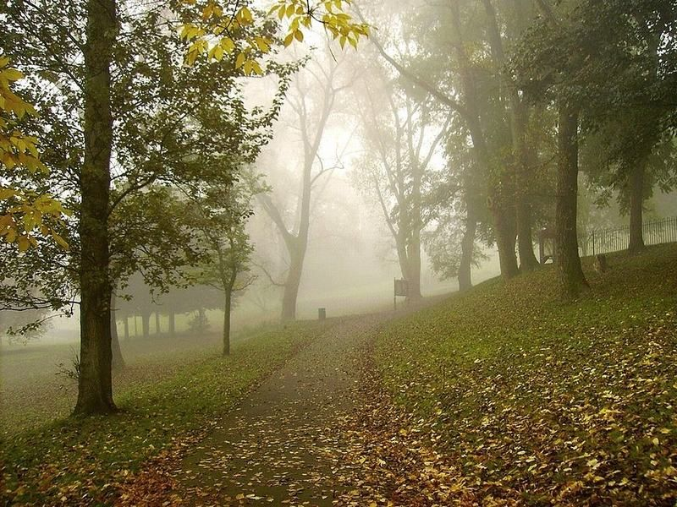


Slide 13
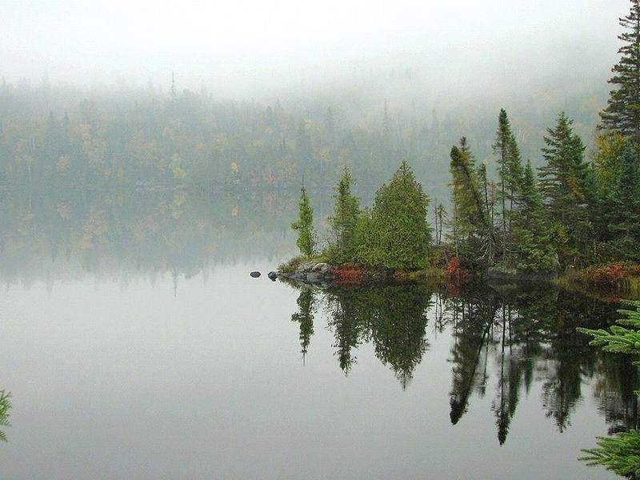
En el mundo del encuentro
donde sentir es vivir
ensoñar que hoy es un nuevo día
dispuesto a entregar en tu mejilla
la sinfonía del amor.

Slide 14
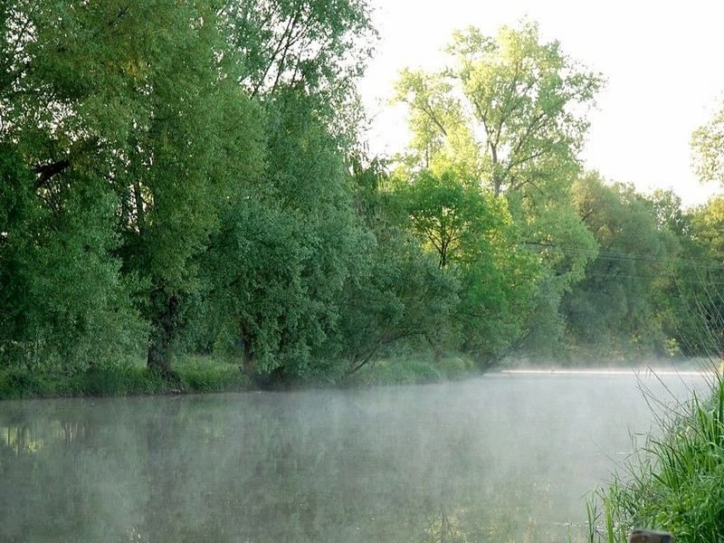

Slide 15
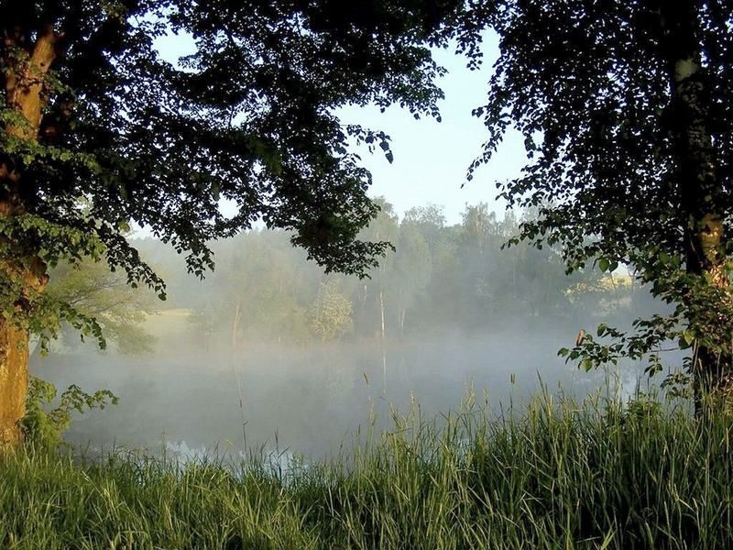

Slide 16
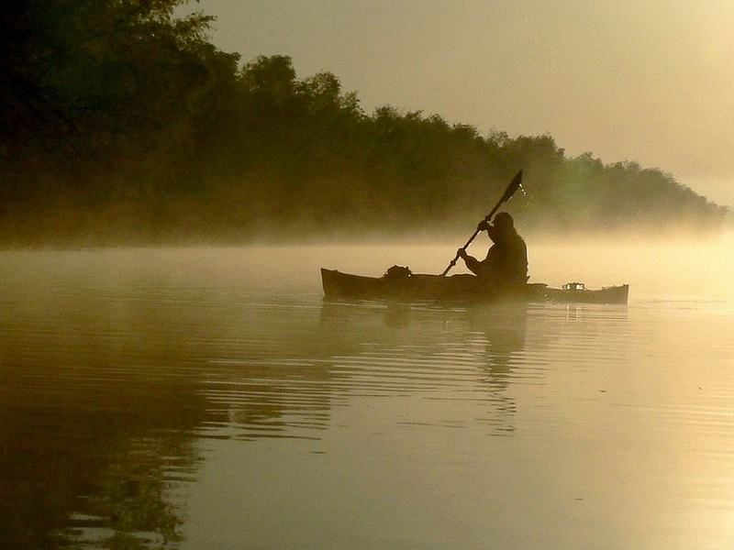
Vivir en ese resurgir al tiempo
donde todo transcurre con la razón de sentir,
donde todo confluye
en un nuevo espacio
en ese instante todo fue creado para ti.
Si, siento perseguir tu nombre
en esta existencia marcada en mi inconsciente
donde tu eres parte de mi.

Slide 17
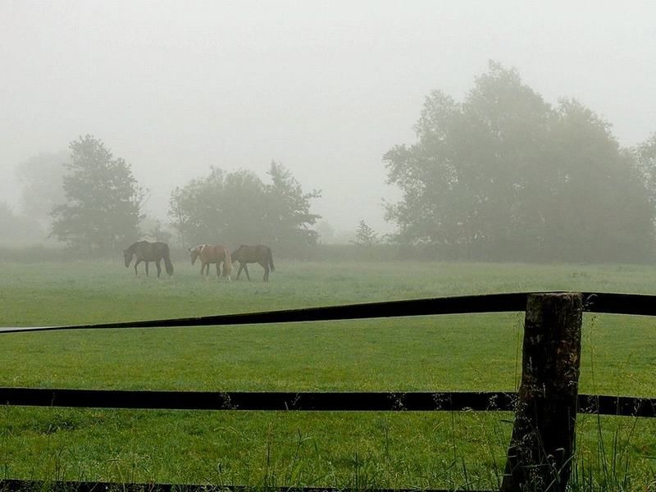

Slide 18

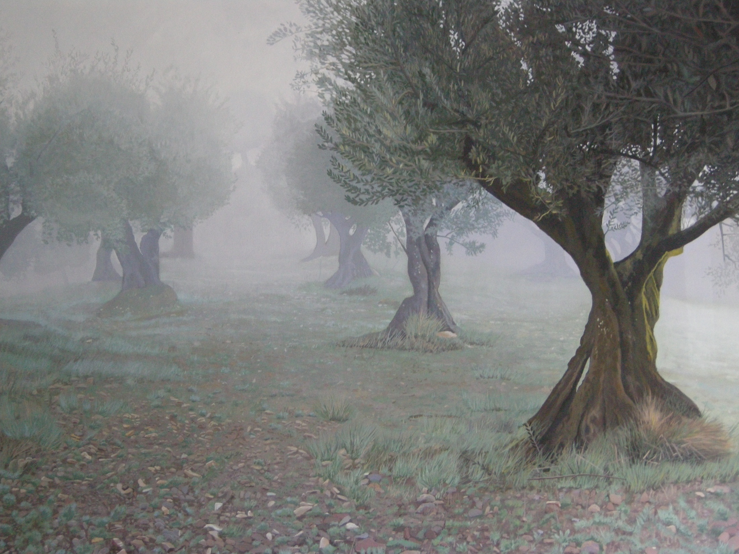

Slide 19
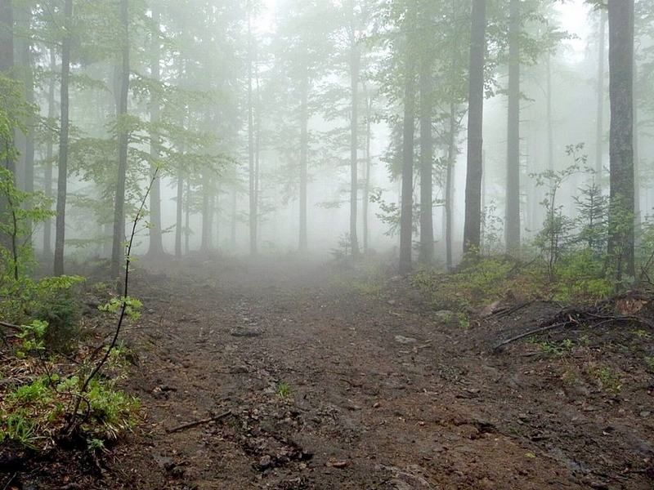

Slide 20
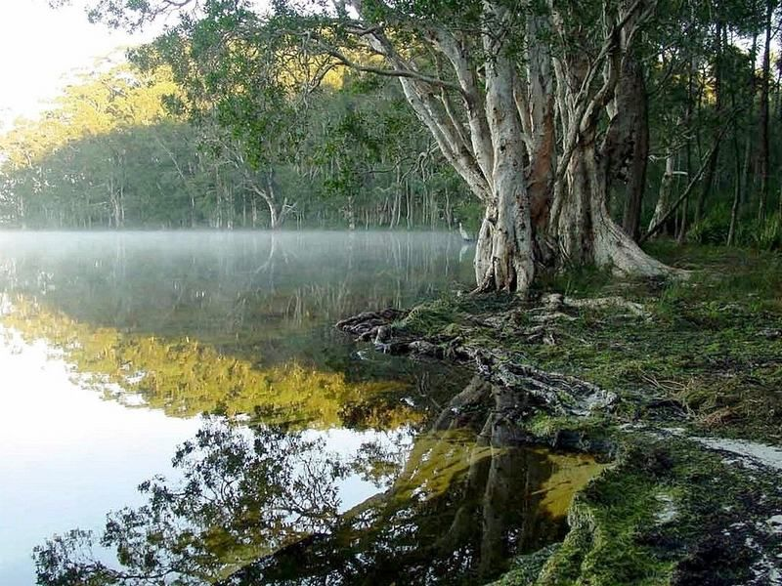

Slide 21
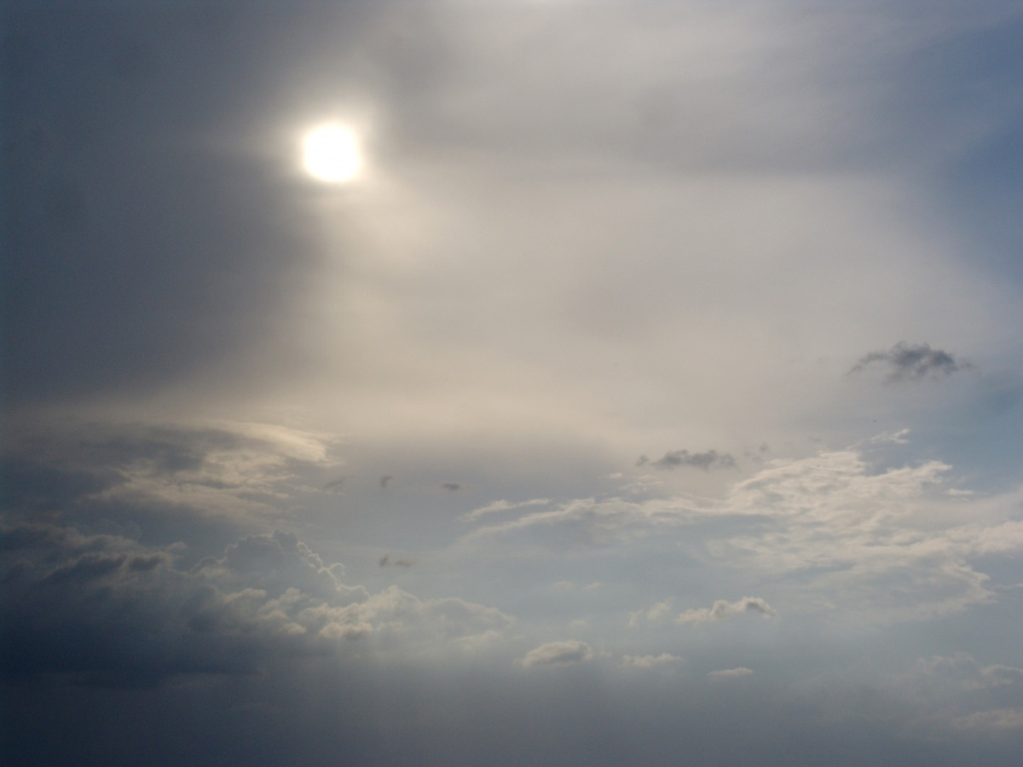
Sentir que renazco cada mañana
dispuesto a entregarte bellos versos para hacerte feliz.
Entona mi alma la canción sagrada
para hacerte sentir resurgir
mirando al sol, donde sentirte enamorado

Slide 22
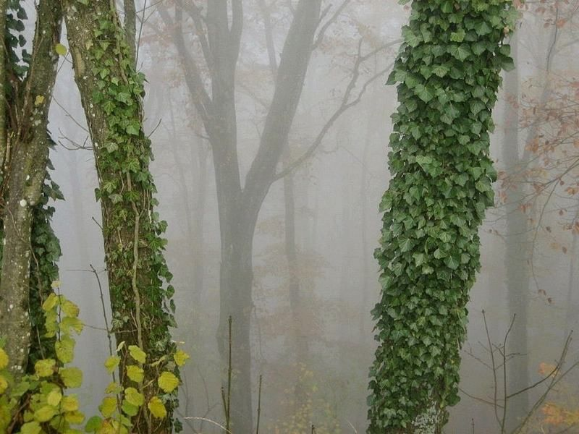

Slide 23
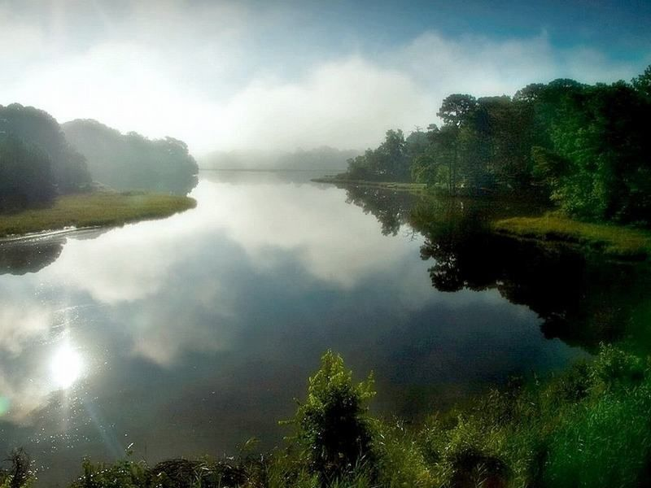


Slide 24
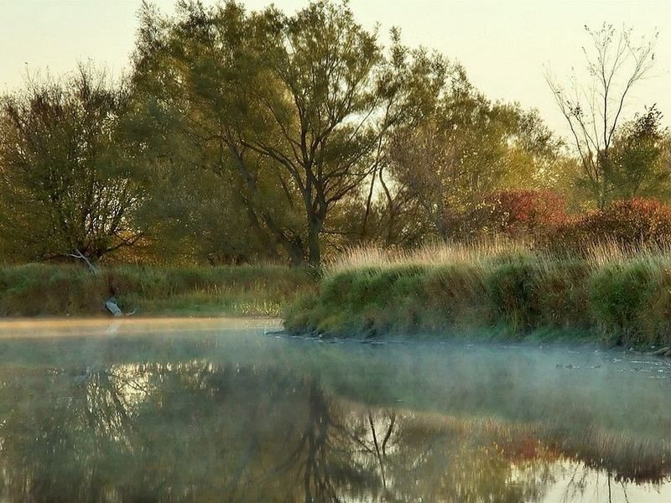

Slide 25
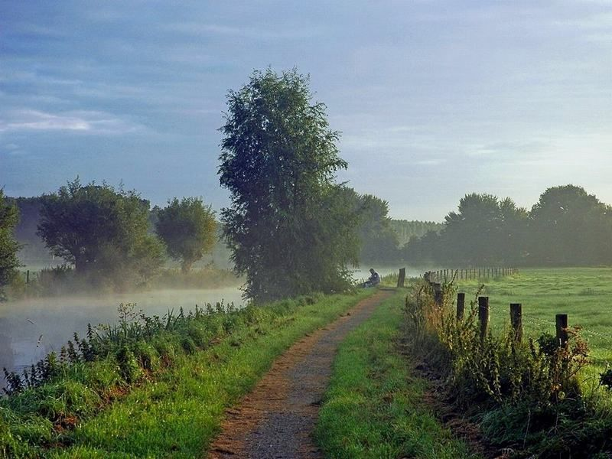

Slide 26
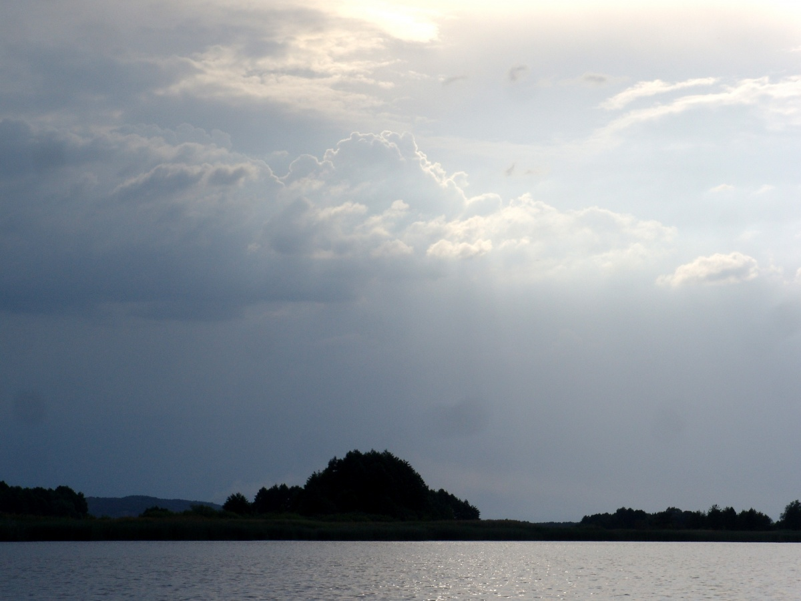
Presiento que tú eres mi salvación.
Vivir en ese sueño donde todo renace
todo transcribe y surge como la proyección del bello sueño creado para ti.
Porque sentir y resurgir a ese instante
me lleva lejos, muy lejos, donde el mar no se esconde y se disipa la bruma,
para sentir tu silueta marcada por tu luz.

Slide 27
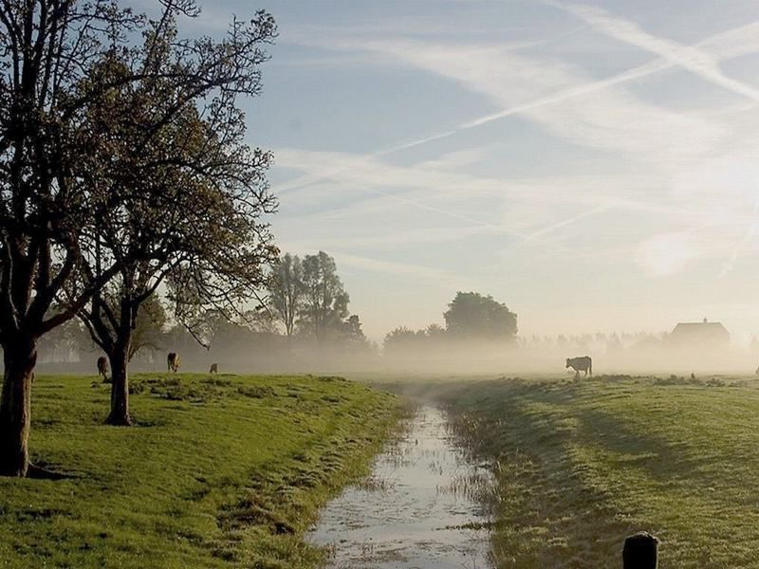

Slide 28
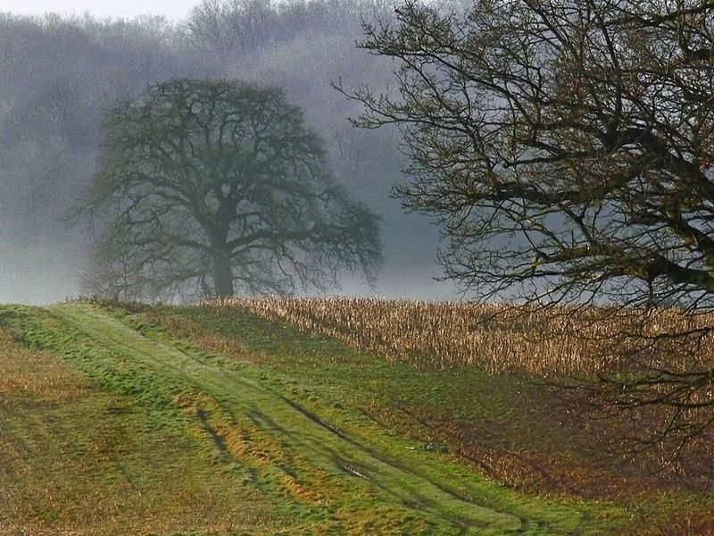


Slide 29
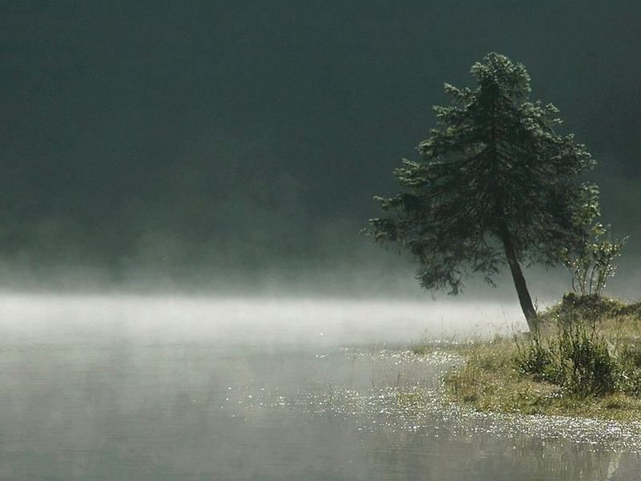

Slide 30
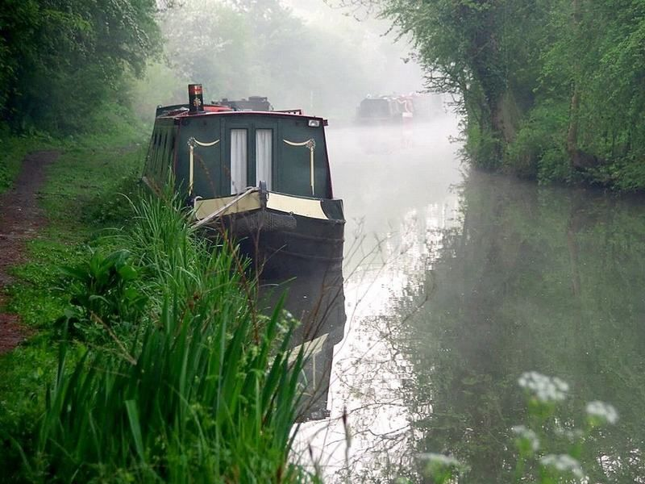

Slide 31
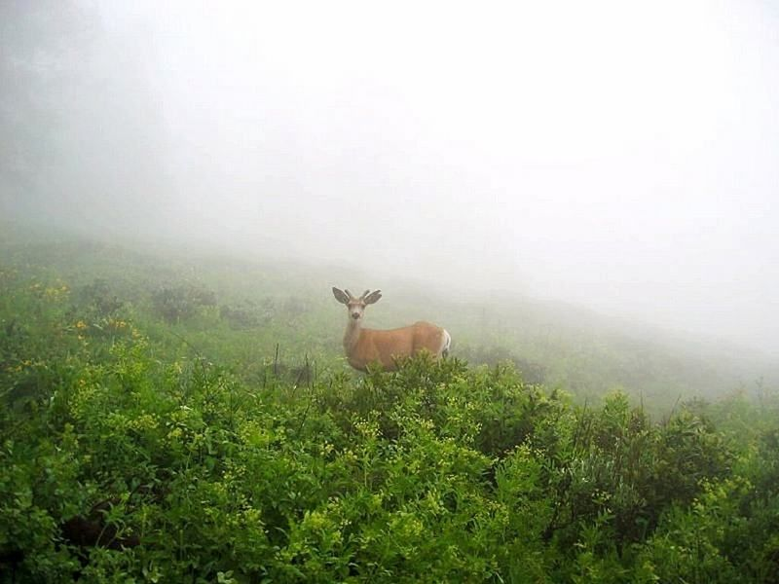
¿Quién eres tú, que persigo tu nombre?
¿Donde habitas en esos sueños?
¿Donde renaces en mi?
Porque existir, en esta existencia, marcada por la ausencia del sueño
de discernir tu bello y dulce aroma
proyectado al traspasar el espacio donde se proamanecer.duce el encuentro
de las almas anónimas, que renacen al
Sentir que el sueño quedó,

Slide 32
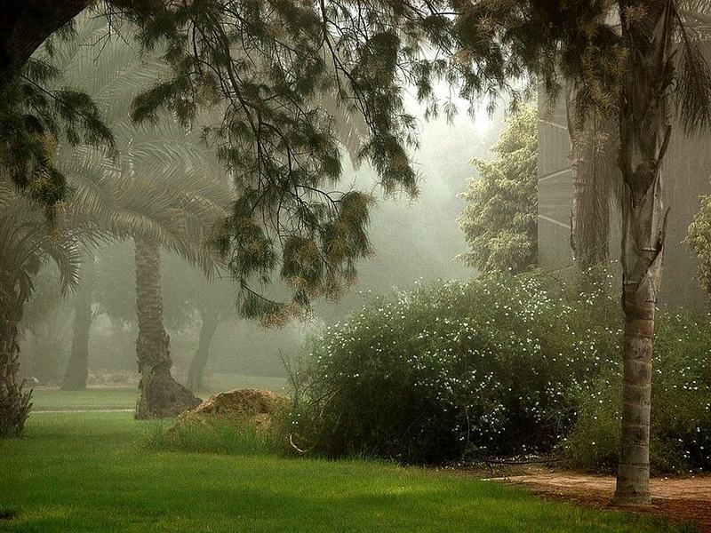

Slide 33
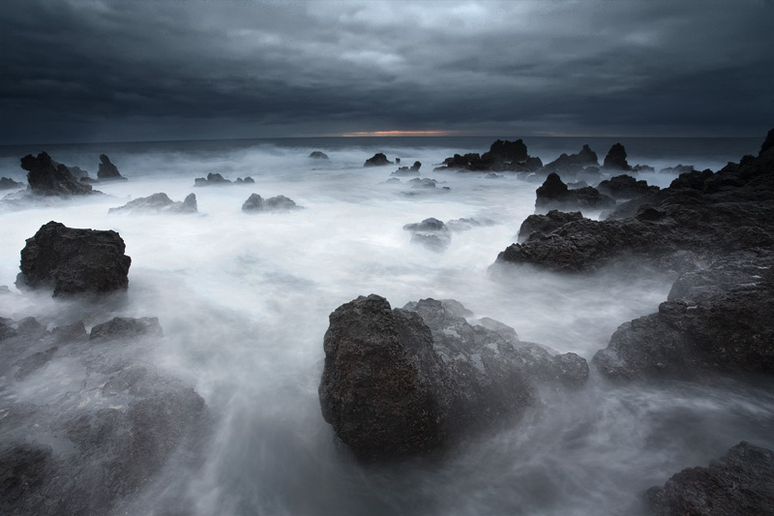


Slide 34
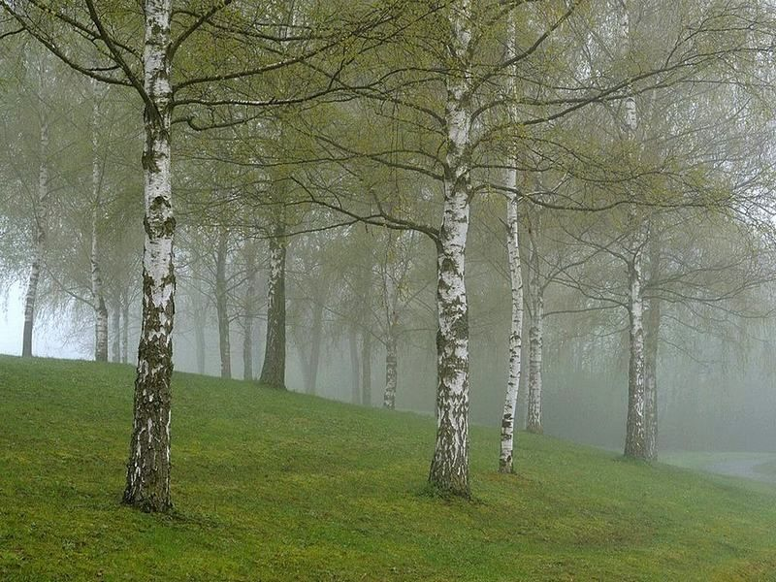

Slide 35
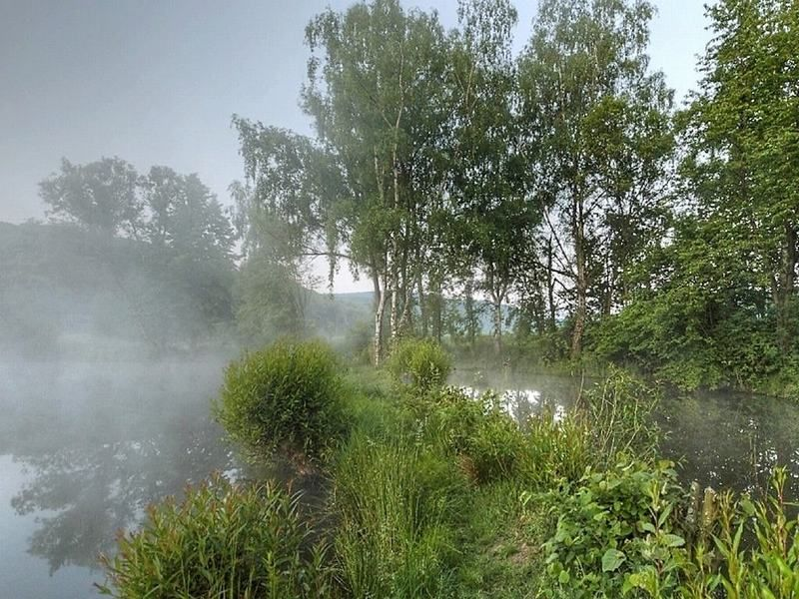

Slide 36
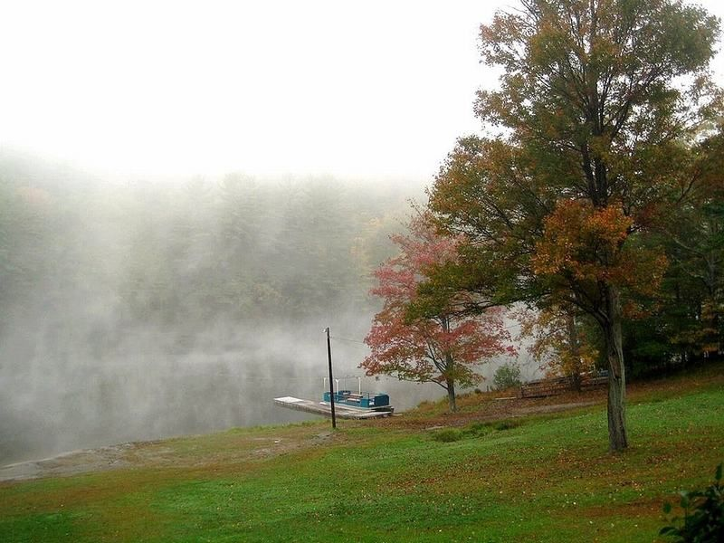
En ese espacio perdido
para nacer en la noche acomodado en la alcoba
mirando la sombra de que todo existió
en el interior de mi corazón.
Sentir que el fluir de tu imagen renace cada instante
en ese encuentro, producido en el corazón.
¡Sentir que renazco!
gracias a ti, persigo tu nombre.

Slide 37
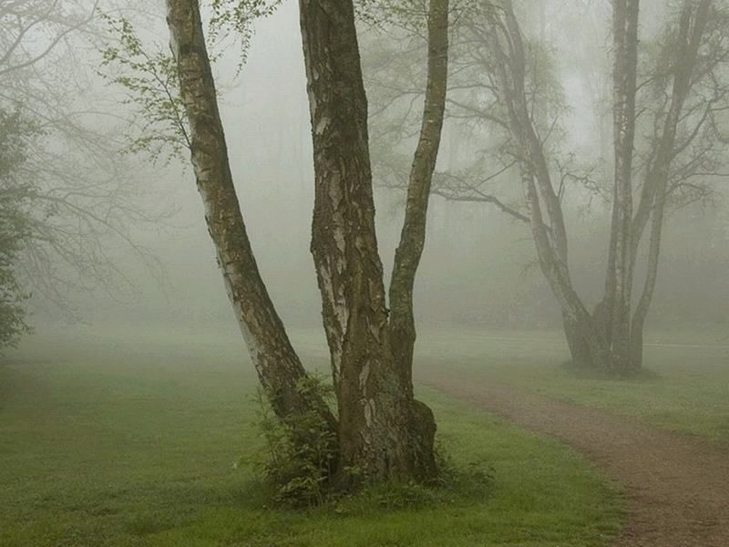

Slide 38
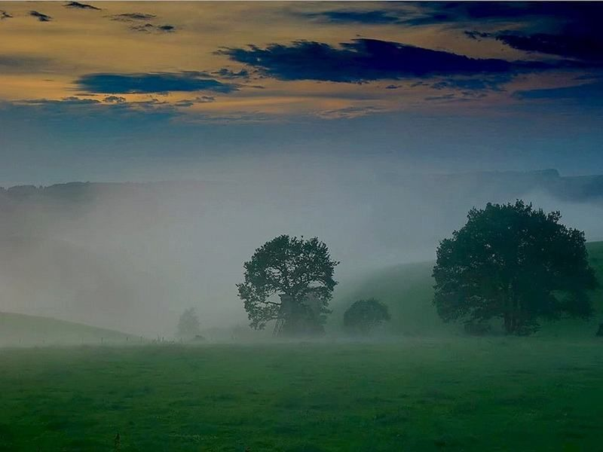

Slide 39

Sentir que por ti daría la vida
en el bello sueño que nace en mi interior.
Vivir, sentir que yo existo para ti
porque te siento como partícipe de mis sueños
donde nada está escrito
ni como prólogo ni como verso.

Slide 41

  UN FUERTE ABRAZO QUE TENGAS UN BUEN DIA
JOSE LUIS

Slide 42







¿Te ha gustado?
Puedes ver más entrando
Aquí
Además puedes recibir powerpoints en tu correo electrónico suscribiéndote aquí:

